Slide 1
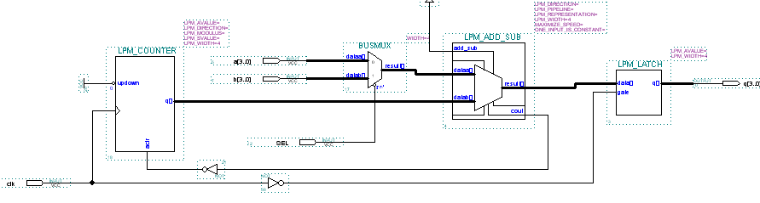
构成一个可预置初始值（可选2路初始值）
的4位减法计数器模块。（绘图方式完成）

Slide 2
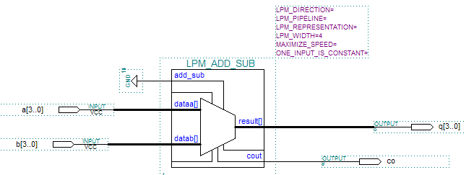
1》 4位2进制减法器-------
输入 a[3..0] b[3..0] 输出 q[3..0] c0
用 VHDL 语言 描述 并仿真

Slide 3
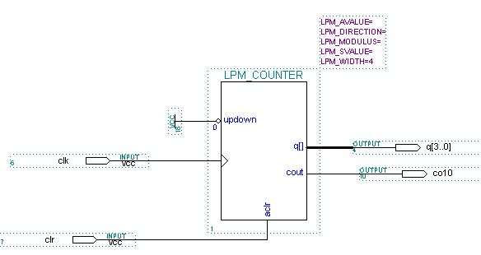
2》 4 位计数器-------
输入 clk, clr 输出 q[3..0] cout
用 VHDL 语言 描述 并仿真

Slide 4
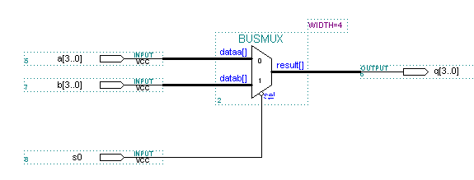
3》 2路4位总线2进线输入；2选一输出-----
输入 a[3..0] b[3..0] S0;
输出 q[3..0] 用 VHDL 语言 描述 并仿真

Slide 5
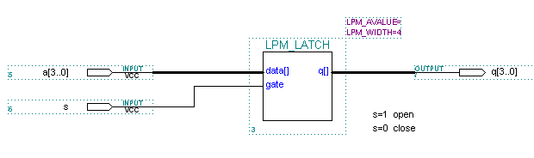
4》 4位总线锁存输出-----
输入 a[3..0] S;
输出 q[3..0] 用 VHDL 语言 描述 并仿真

Slide 6
EDA技术及应用第四章-课堂作业

Slide 8
四位计数器
LIBRARY IEEE;
USE IEEE.STD_LOGIC_1164.ALL;
USE IEEE.STD_LOGIC_UNSIGNED.ALL;
ENTITY counter_4 IS
PORT(up,clk,clr: in std_logic;
q: out std_logic_vector (3 downto 0));
END counter_4;
ARCHITECTURE rtl OF counter_4 IS
SIGNAL m: std_logic_vector(3 downto 0);
BEGIN
PROCESS(clr,clk)
BEGIN
IF(clr='1')THEN
m<="0000";

Slide 9
ELSIF(rising_edge(clk)) THEN
IF(up='1')THEN
IF(m="1111")THEN
m<="0000";
ELSE
m<=m+1;
END IF;
ELSE
IF(m="0000")THEN
m<="1111";
ELSE
m<=m-1;
END IF;
END IF;
END IF;
q<=m;
END PROCESS;
END rtl;

Slide 10
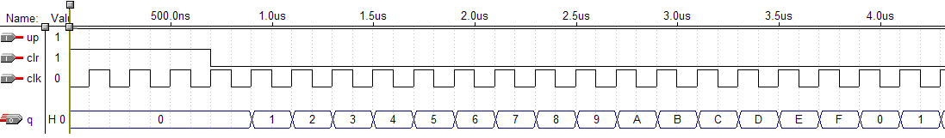
四位计数器 仿真图
四位计数器 仿真图
四位计数器 仿真图

Slide 11
1位缓冲器
LIBRARY IEEE;
USE IEEE.STD_LOGIC_1164.ALL;
ENTITY latch_1 IS
PORT (d,clk: in std_logic;
q: out std_logic);
END latch_1;
ARCHITECTURE rtl OF latch_1 IS
BEGIN
PROCESS(clk,d)
BEGIN
IF(clk='1')THEN q<=d;
END IF;
END PROCESS;
END rtl;

Slide 12
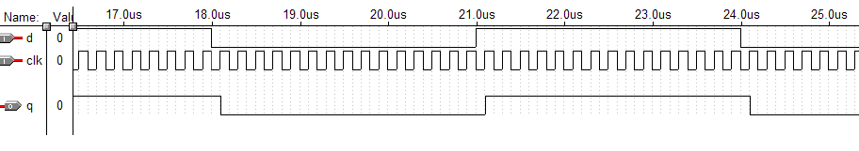
1位缓冲器 仿真图

Slide 13
4位缓冲器 1
LIBRARY IEEE;
USE IEEE.STD_LOGIC_1164.ALL;
ENTITY latch_i IS
GENERIC(n:positive:=4);
PORT (clk: in std_logic;
d: in std_logic_vector((n-1) downto 0);
q: out std_logic_vector((n-1) downto 0));
END latch_i;
ARCHITECTURE rtl OF latch_i IS
COMPONENT latch_1
PORT(d,clk:in std_logic;
q:out std_logic);
END COMPONENT;

Slide 14
4位缓冲器 2
BEGIN
gl:FOR i IN (n-1) DOWNTO 0 GENERATE
LATHX: latch_1 PORT MAP(d(i),clk,q(i));
END GENERATE;
END rtl;
4位缓冲器 仿真图

Slide 15
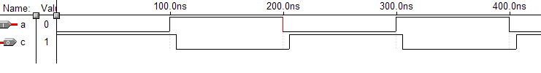
1位反向器
LIBRARY IEEE;
USE IEEE.STD_LOGIC_1164.ALL;
ENTITY inv IS
PORT (a: in std_logic;
c: out std_logic);
END inv;
ARCHITECTURE rtl OF inv IS
BEGIN
c<= not a;
END rtl;
1位反向器 仿真图

Slide 16
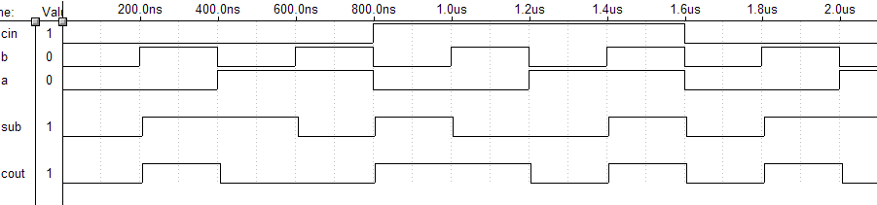
2路1位输入2进制减法器
LIBRARY IEEE;
USE IEEE.STD_LOGIC_1164.ALL;
ENTITY subt_1 IS
PORT (a,b,cin: in std_logic;
sub,cout: out std_logic);
END subt_1;
ARCHITECTURE rtl OF subt_1 IS
BEGIN
sub<=a xor b xor cin;
cout<=(NOT a AND b)OR(NOT a AND cin)OR(b AND cin);
END rtl;
1位2进制减法器 仿真图

Slide 17
2路4位输入2进制减法器
LIBRARY IEEE;
USE IEEE.STD_LOGIC_1164.ALL;
ENTITY subt_i IS
GENERIC(n:POSITIVE:=4);
PORT(a0,b0:in std_logic_vector((n-1) downto 0);
ocout:out std_logic;
osub:out std_logic_vector((n-1) downto 0));
END subt_i;
ARCHITECTURE rtl OF subt_i IS
SIGNAL c:std_logic_vector(0 to n);
COMPONENT subt_1
PORT(a,b,cin:in std_logic;
sub,cout:out std_logic);
END COMPONENT;

Slide 18
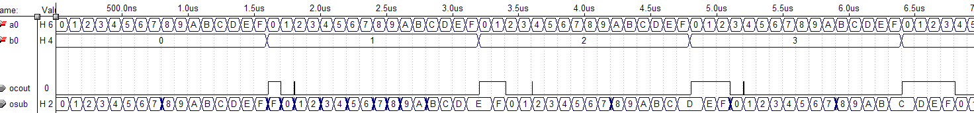
2路4位输入2进制减法器
BEGIN
c(0)<='0';
gl: FOR i IN 1 TO n GENERATE
subx:subt_1
PORT MAP(a0(i-1),b0(i-1),c(i-1),osub(i-1),c(i));
END GENERATE;
ocout<=c(n);
END rtl;
2路4位输入2进制减法器 仿真图

Slide 19
2路4位输入2选择1输出器
LIBRARY IEEE;
USE IEEE.STD_LOGIC_1164.ALL;
ENTITY mux_i IS
GENERIC(n:positive:=4);
PORT(a,b:in std_logic_vector((n-1) downto 0);
s:in std_logic;
r:out std_logic_vector((n-1) downto 0));
END mux_i;
ARCHITECTURE rtl OF mux_i IS
BEGIN
PROCESS (s,a,b)
BEGIN
IF(s='1')THEN r<=a;
ELSE r<=b;
END IF;
END PROCESS;
END rtl;

Slide 20
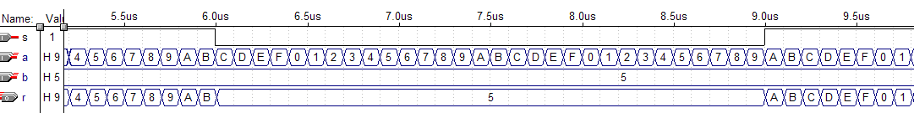
2路4位输入2选择1输出器 仿真图

Slide 21
构成一个可预置初始值（2路可选初始值） 的
4位减法计数器模块。（合成）
在上4个模块基础上：
四位计数器-------------- -------； counter_4
4位缓冲器 ----------------------； latch_i
1位反向器 ----------------------； inv
2路4位输入2进制减法器 --------； subt_i
2路4位输入2选择1输出器-------； mux_i
构成方法
1》 用语言 HDVL
2》 用图形方法

Slide 22
构成一个可预置初始值（2路可选初始值） 的
4位减法计数器模块----- 1》 用语言 HDVL ---1
LIBRARY IEEE;
USE IEEE.STD_LOGIC_1164.ALL;
USE IEEE.STD_LOGIC_UNSIGNED.ALL;
ENTITY counter_all IS
PORT (up,clk,sel: in std_logic;
a,b: in std_logic_vector(3 downto 0);
q: out std_logic_vector(3 GENERIC(n:positive:=4); downto 0));
END counter_all;
ARCHITECTURE rtl OF counter_all IS
SIGNAL sb,sa,r: std_logic_vector(3 downto 0);
SIGNAL c,nclk,clr: std_logic;

Slide 23
构成一个可预置初始值（2路可选初始值） 的
4位减法计数器模块----- 1》 用语言 HDVL ---2
COMPONENT counter_4
PORT (up,clk,clr: in std_logic;
q:out std_logic_vector(3 downto 0));
END COMPONENT;
COMPONENT mux_i
PORT (a,b: in std_logic_vector((n-1) downto 0);
s: in std_logic;
r: out std_logic_vector((n-1) downto 0));
END COMPONENT;
COMPONENT subt_i
GENERIC(n: POSITIVE:=4);
PORT(a0,b0: in std_logic_vector((n-1) downto 0);
ocout: out std_logic;
osub: out std_logic_vector((n-1) downto 0));
END COMPONENT;

Slide 24
构成一个可预置初始值（2路可选初始值） 的
4位减法计数器模块----- 1》 用语言 HDVL ---3
COMPONENT latch_i
GENERIC(n:positive:=4);
PORT (clk: in std_logic;
d: in std_logic_vector((n-1) downto 0);
q: out std_logic_vector((n-1) downto 0));
END COMPONENT;
COMPONENT inv
PORT (a: in std_logic;
c: out std_logic);
END COMPONENT;
BEGIN
u1: counter_4 PORT MAP (up,clk,c,sb);
u2: mux_i PORT MAP (a,b,sel,sa);
u3: subt_i PORT MAP (sa,sb,c,r);
u4: latch_i PORT MAP (nclk,r,q);
u6: inv PORT MAP (clk,nclk);
END rtl;

Slide 25
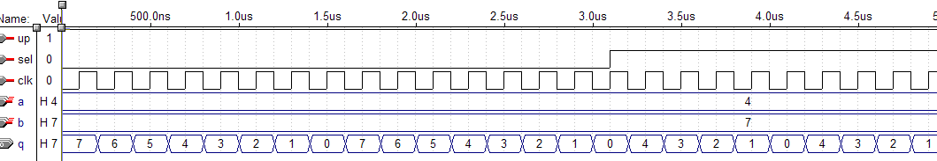
构成一个可预置初始值（2路可选初始值） 的
4位减法计数器模块----- 1》 用语言 HDVL ---4
仿真图

Slide 26
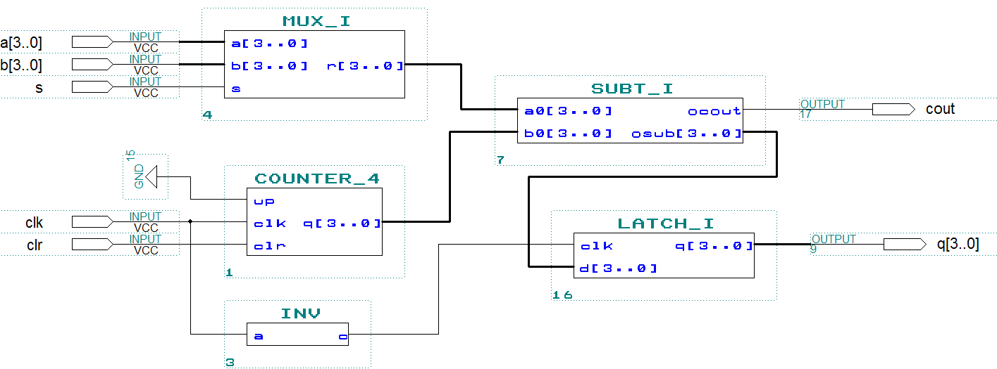
构成一个可预置初始值（2路可选初始值） 的
4位减法计数器模块----- 2》 用图形方法----1

Slide 27
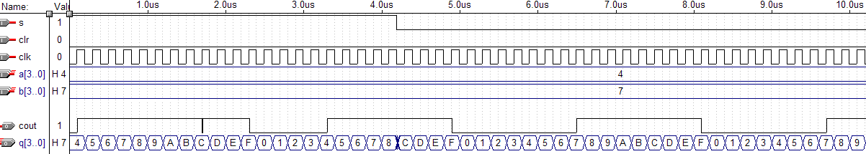
仿真图

Slide 28
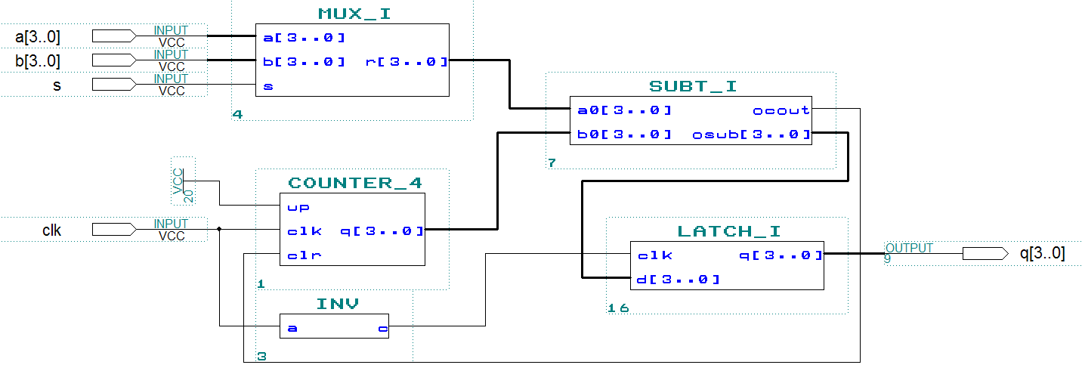
构成一个可预置初始值（2路可选初始值） 的
4位减法计数器模块----- 2》 用图形方法----2

Slide 29
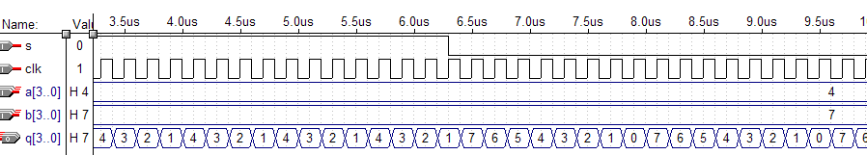
仿真图

Slide 30
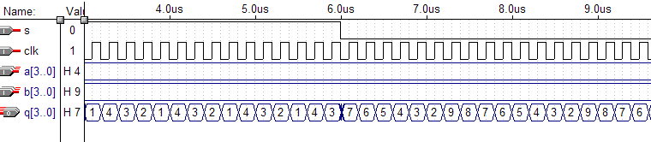
仿真图
4
9
问题 1 倒计数4→1 没有到0;
问题 2 倒计数7→2 没有到0;
1》 用语言 HDVL
2》 用图形方法
都一样的问题

Slide 31
仿真图
用没有反馈仿真图分析 解决
问题出在反馈的时机

